Slide 1
Escuela secundaria de Monterey
2022-23
Plan de participación familiar para el éxito estudiantil compartido
Plan revisado abril / 2021
Plan escolar para el rendimiento estudiantil compartido
Qué es ésto?
Este es un plan que describe cómo Monterey High School (MHS) brindará oportunidades para mejorar la participación familiar para apoyar el aprendizaje de los estudiantes. MHS valora las contribuciones y la participación de las familias para establecer una asociación equitativa para el objetivo común de mejorar el rendimiento estudiantil. Este plan describe las diferentes formas en que Monterey High School apoyará la participación familiar y cómo las familias pueden ayudar a planificar y participar en actividades y eventos para promover el aprendizaje de los estudiantes en la escuela y en el hogar.
¿Cómo se revisa esto?
Monterey High School invita a familias, maestros y miembros de la comunidad a reuniones de participación familiar durante todo el año para revisar y modificar este plan, el pacto entre la familia y la escuela y el presupuesto de participación familiar. Además, las aportaciones y comentarios de la familia con respecto a este plan son bienvenidos durante el año escolar a través de la encuesta familiar que se distribuye en línea y mediante copias impresas. El plan está publicado en el sitio web de nuestra escuela para que las familias lo revisen durante el año escolar.
¿Dónde está esto disponible?
Al comienzo del año, el plan se entrega a todos los estudiantes. El plan también se publica en el sitio web de la escuela y en las redes sociales. Las familias también pueden obtener una copia del plan en el Centro de recursos de MHS o en el vestíbulo principal de MHS..
Para quien es esto?
Se anima e invita a los estudiantes y las familias a participar plenamente en las oportunidades descritas en este plan. Monterey High School brindará asistencia completa para la participación de los padres y miembros de la familia con inglés limitado, con discapacidades y de niños migratorios.
Cuando los estudiantes, las escuelas, las familias y las comunidades se unen:
PODEMOS lograr nuestras metas!
Monterey High School
Mrs. Sonja Farley, Principal
710 East Commercial Avenue
Monterey, Tn 38574
http://www.montereywildcats.org

Slide 2
Compromiso familiar
Monterey High School cree que la participación familiar es la participación de los miembros de la familia en una comunicación regular, bidireccional y significativa que involucra el aprendizaje académico de los estudiantes y otras actividades escolares. La participación familiar debe garantizar lo siguiente:
Que las familias jueguen un papel integral en ayudar al aprendizaje de sus hijos.
Que se aliente a las familias a participar activamente en la educación de sus hijos en la escuela.
Que las familias sean socios en la educación de sus hijos y se incluyan, según sea necesario, en la toma de decisiones y en los comités asesores para ayudar en la educación de sus hijos.
Pacto entre la familia y la escuela
Como parte de este plan, Monterey High School y nuestras familias desarrollarán un pacto entre la familia y la escuela. Un pacto es un acuerdo escrito que las familias, los maestros y los estudiantes desarrollan conjuntamente para explicar cómo todos trabajarán juntos para asegurar el éxito académico de los estudiantes. El pacto será revisado y actualizado anualmente en base a los comentarios de las familias, estudiantes y maestros durante varios eventos y a través de la Encuesta Anual para Familias. El pacto entre la familia y la escuela se puede ver en nuestro sitio web y en nuestra página de Facebook. Además, las copias se encuentran en la oficina principal, el Centro de Recursos de MHS, y la información sobre nuestro Pacto entre la Familia y la Escuela está en Instagram. Si desea proporcionar comentarios sobre el compacto en cualquier momento durante el año, comuníquese con la directora de MHS, Sonja Farley, al (931) 839-2970 -Ext. 2601 o envíe un correo electrónico a farleys1@pcsstn.com.

Slide 3
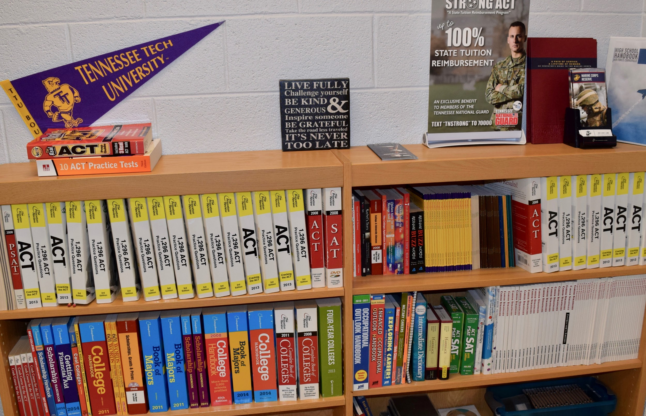
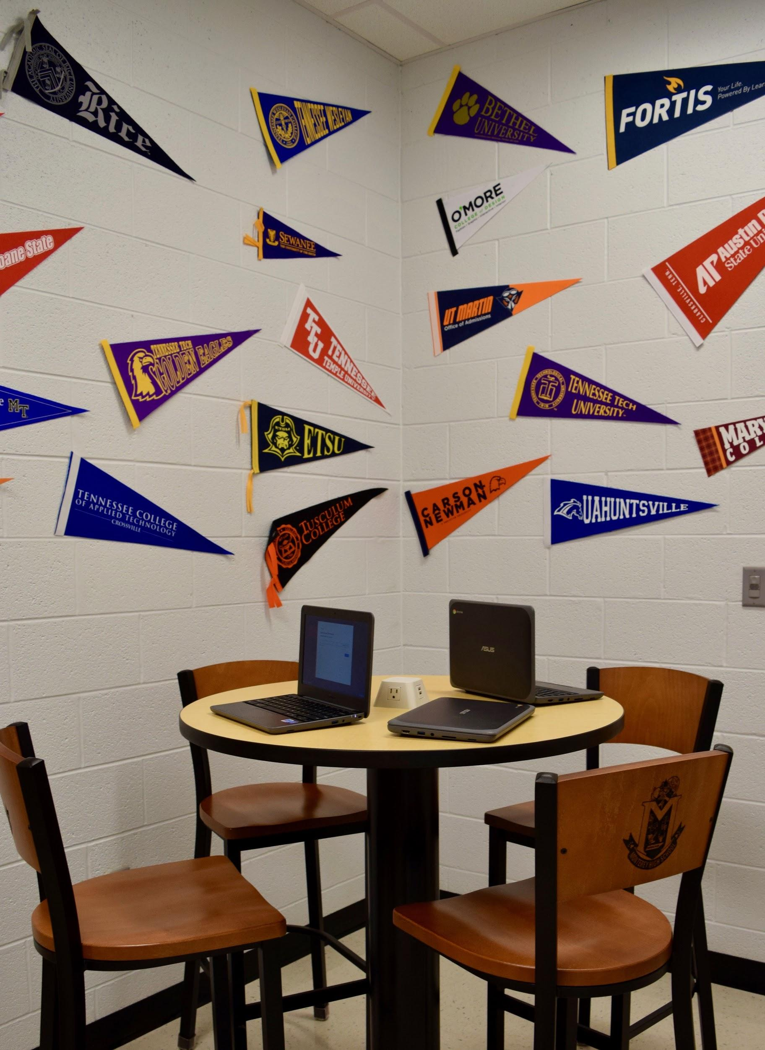
Recursos familiars
Nuestro Centro de Recursos de MHS está ubicado en el Área de Consejería. Las familias y los estudiantes pueden acceder a información académica en esta área sobre muchos temas, incluidas carreras, universidades, A.C.T. examen y el Manual del estudiante de MHS. También hay computadoras disponibles para explorar nuestro sitio web, consultar Powerschool y acceder a otros recursos educativos.
Monterey High School tomará las siguientes medidas para empoderar y apoyar a los padres y miembros de la familia como una base importante de nuestra escuela a fin de fortalecer la escuela y promover el rendimiento académico.
Metas:
Asegúrese de que toda la información relacionada con los programas escolares y familiares, las reuniones y otras actividades se publique tanto en inglés como en español, se publique en el sitio web de la escuela y se envíe a casa según sea necesario.
Promover y apoyar la dinámica familiar responsable proporcionando recursos como libros, revistas y otras herramientas informativas. Estos recursos se pueden encontrar en el vestíbulo principal de MHS, así como materiales adicionales ubicados en el Centro de recursos de MHS.
Patrocine seminarios para informar a las familias sobre cómo participar en las decisiones que afectan la selección de cursos, la planificación de carreras y la preparación para oportunidades postsecundarias.
Proporcionar materiales y folletos necesarios para la familia en conferencias, reuniones y actividades para ayudar a las familias a trabajar con su hijo para mejorar el rendimiento de su hijo.
Comunicarse con todas las familias y la comunidad de manera regular con respecto a eventos y actividades en toda la escuela a través de mensajes telefónicos, nuestro sitio web, redes sociales y / o folletos.
Recopile comentarios de los padres y miembros de la familia en todos los eventos y a través de la encuesta para familias, luego implemente cambios y mejoras basados ​​en estos comentarios.
Monterey High School se compromete a ayudar a los padres y miembros de la familia a asistir a los eventos familiares enumerados en esta política. Llame al (931) 839-2970 - Ext. 2601 o envíe un correo electrónico (farleys1@pcsstn.com) al director Farley si necesita ayuda con el cuidado de los niños o el transporte para poder participar en cualquiera de nuestros programas.

Slide 4
Vamos a juntarnos!
La Escuela Preparatoria Monterey albergará los siguientes eventos para desarrollar la capacidad de una fuerte participación, apoyo y asociación familiar entre la escuela, las familias y la comunidad para mejorar el rendimiento académico de los estudiantes.
Conferencias de padres y profesores
Noche de orientación para los grados 7, 8 y 9
Noche de orientación para los grados 10 y 11
Noche de información y ayuda financiera para personas mayores
Sesiones de ayuda financiera
Noche de Tendencias Sociales para Adolescentes
ACTUAR. sesión de revisión con enfoque en matemáticas y lectura
Noche de estudiantes de primer año
Levantamiento de la noche de séptimo grado
Banquetes atléticos
Asamblea de premios
Unidades de sangre
Feria de carrera
Actuaciones dramáticas y musicales
Programa del Día de los Veteranos
***Debido a Covid-19, los eventos programados pueden posponerse, cancelarse o formatearse para proporcionar información, recursos y materiales a los estudiantes y sus familias. Se compartirá más información a medida que esté disponible.

Slide 5
Equipo de la comunidad escolar
Monterey High School invita a todas las familias a unirse al Comité de Participación Familiar para compartir ideas y formas de involucrar a otros para construir asociaciones con la escuela, las familias y la comunidad. El equipo se reunirá tres veces durante el año escolar, pero los padres y miembros de la familia también pueden enviar ideas o sugerencias en las actividades y reuniones escolares, así como a través de nuestra encuesta familiar. Si desea obtener más información sobre el Comité de participación familiar, comuníquese con la directora de MHS, Sonja Farley, al (931) 839-2970 - Ext. 2601 o envíele un correo electrónico a farleys1@pcsstn.com. También agradecemos sus comentarios a través de la encuesta a continuación. Esto se puede entregar al maestro de aula de su hijo, al maestro de asesoramiento o a la oficina de la escuela..
Comité de participación familiar
Sí, estoy interesado y deseo unirme al Comité de Participación Familiar.
Por favor envíeme notificaciones sobre futuras reuniones y actualizaciones..
Nombre: ___________________________________________________________
Nombre del niño y nivel de grado: ____________________________________________________________
La dirección: ____________________________________________________________________________________________
Teléfono: __________________________________________________________________
Dirección de correo electrónico: ___________________________________________________________________
Comparte tus pensamientos
¡Queremos escuchar de ti! Si tiene alguna sugerencia o si hay alguna parte de esta política que cree que no es satisfactoria con las metas de rendimiento académico de los estudiantes y la escuela, por favor envíenos sus comentarios en el espacio provisto y deje este formulario en la oficina principal:
Nombre (opcional): _____________________________________ Telephono (opcional): ___________________________
Comentarios: ___________________________________________________________________________________________________________
___________________________________________________________________________________________________________

